Slide 1
Projet n°85 : Développement d'une interface
JavaScript dédiée à la visualisation harmonique de séquence musicales
Étudiant : Pierre Caruyer
Encadrant : Louis Bigo – Laboratoire
CRIStAL(équipe Algomus)

Slide 2
Plan
Présentation du projet
Les applications existantes
Format MIDI
Introduction musicale
  La portée
  Le Tonnetz
  Les octaves
Segmentation
Structure de données
Affichage

Slide 3
Presentation du projet
L’equipe Algomus
Choix du projet
Enjeux
Notes:
Algomus : conception d’outils pour des musicologues
Musicologie : étude de la musique
Choix du projet : JavaScript & musique
Enjeux : Permettre une meilleure accessibilité de l’application pour les musicologues

Slide 4
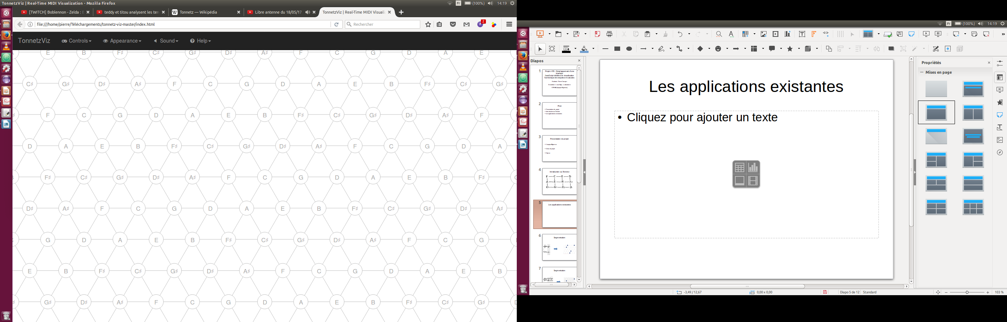
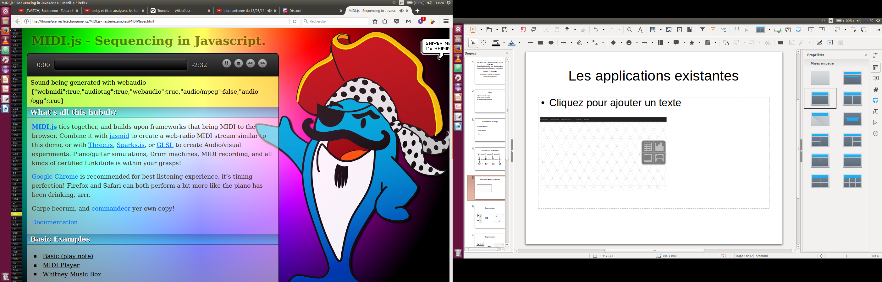
Les applications existantes
Notes:
Le but ici étant de fusionner les fonctionnalités des deux applications.

Slide 5
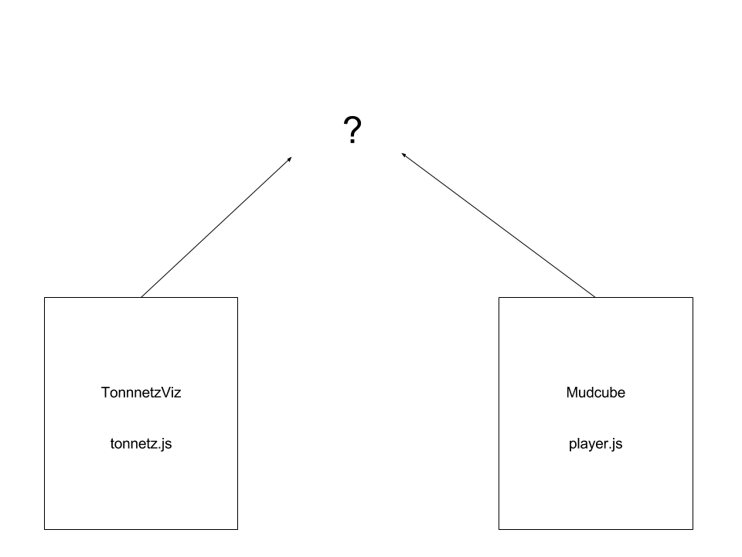
Les applications existantes
Notes:
Point commun de ces 2 applications : sonnent grâce à des signaux midi et plus particulièrement la librairie midi.js.

Slide 6
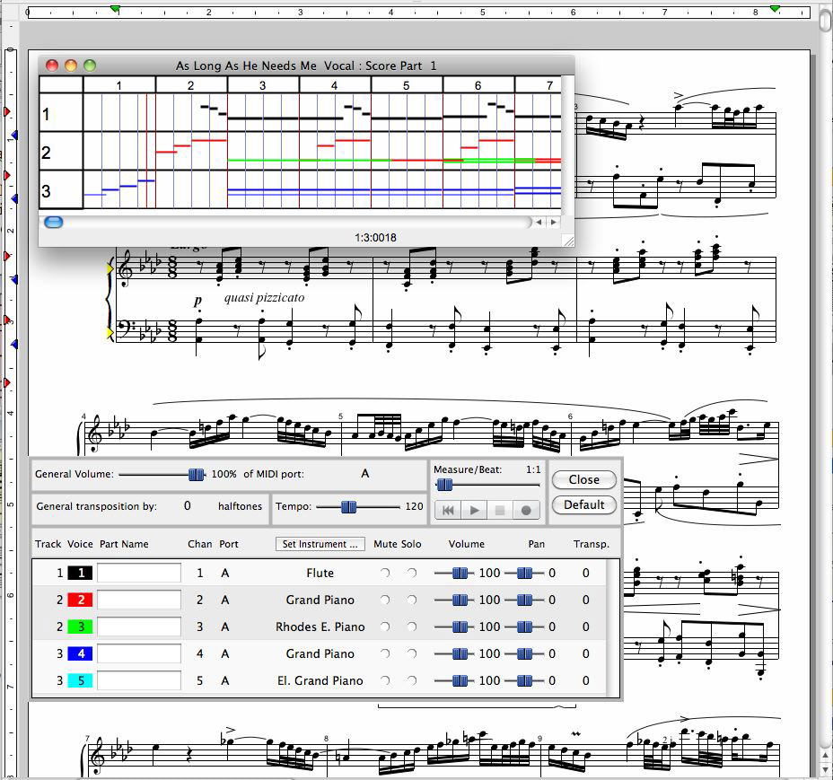
Format MIDI

Slide 7
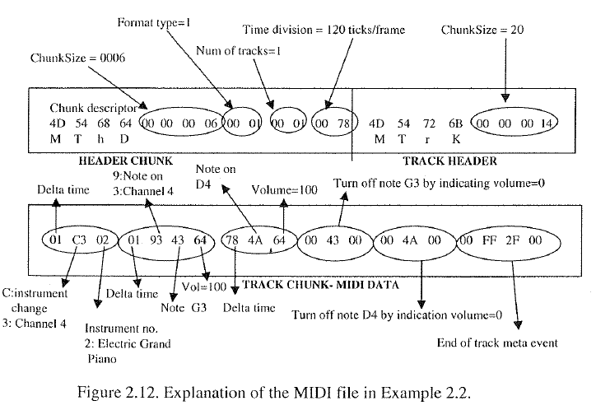
Format MIDI

Slide 8
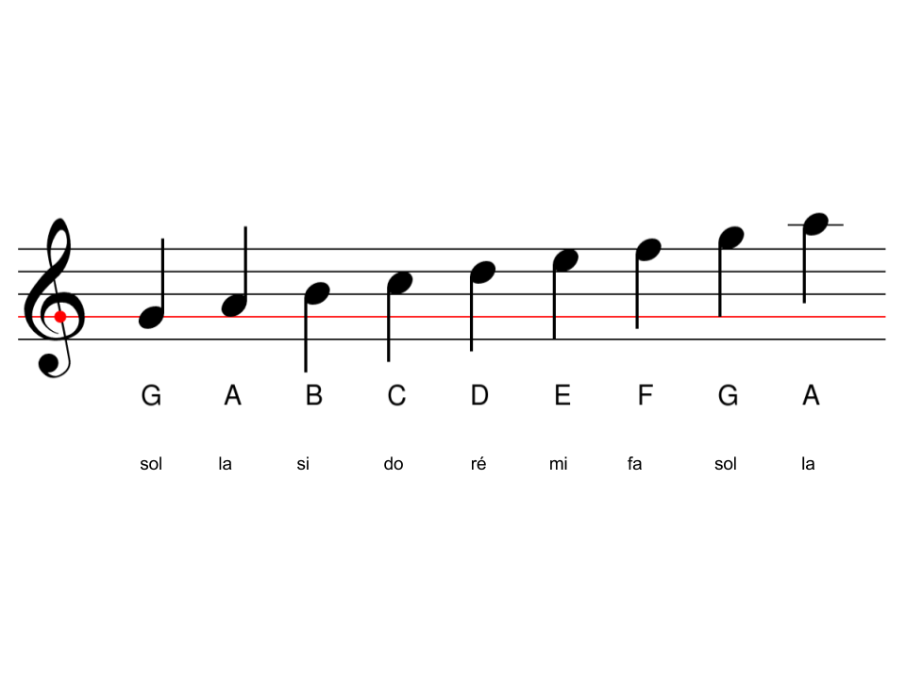
Introduction musicale - Portée

Slide 9
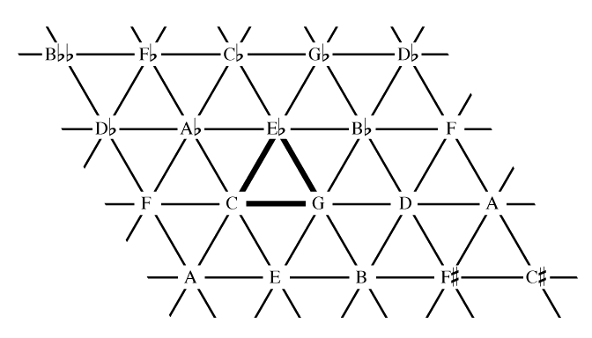
Introduction musicale - Tonnetz
Notes:
Inventé par Euler.
Représenter l’intonation juste : utilisé à la base pour étudier « l’intonation juste » : la consonance d’un accord.

Slide 10
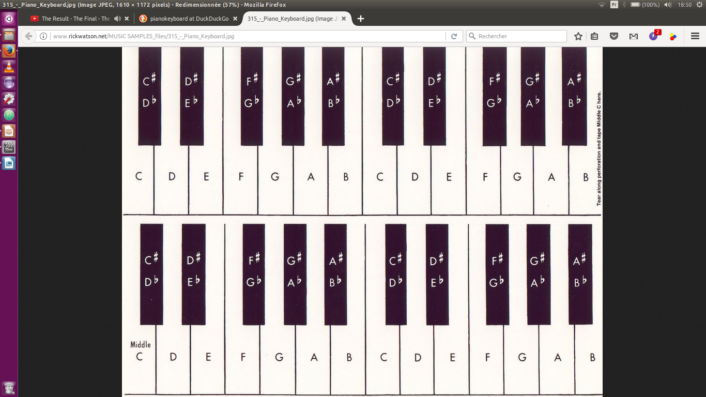
Introduction musicale - Octaves

Slide 11
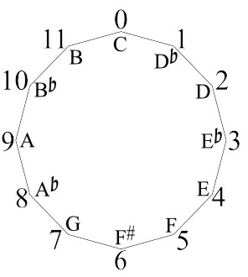
Introduction musicale - Octaves
Notes:
Ici, on réalise une réduction à l’octave ce qui permet de se rendre compte qu’il existe une cyclicité dans les notes.

Slide 12
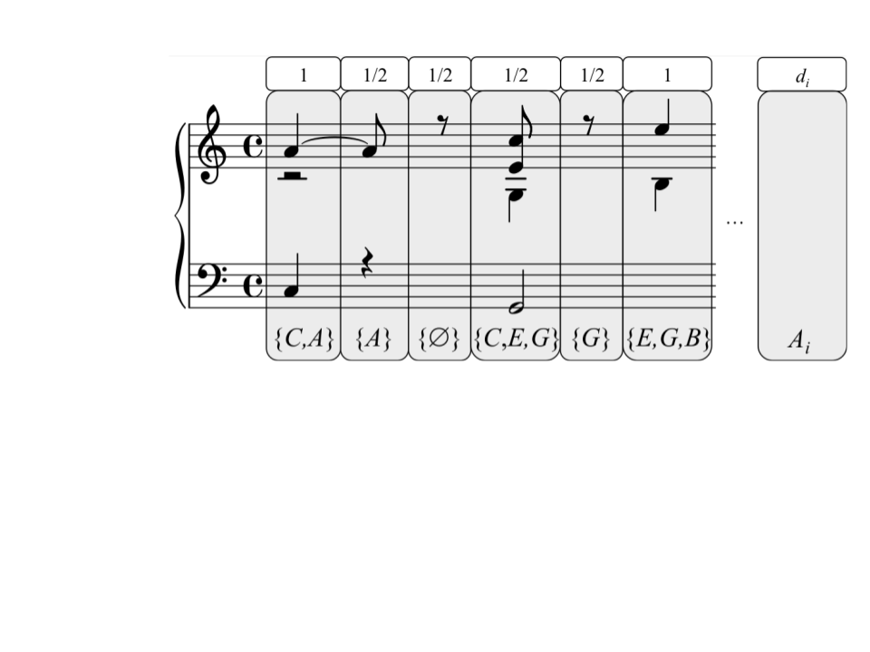
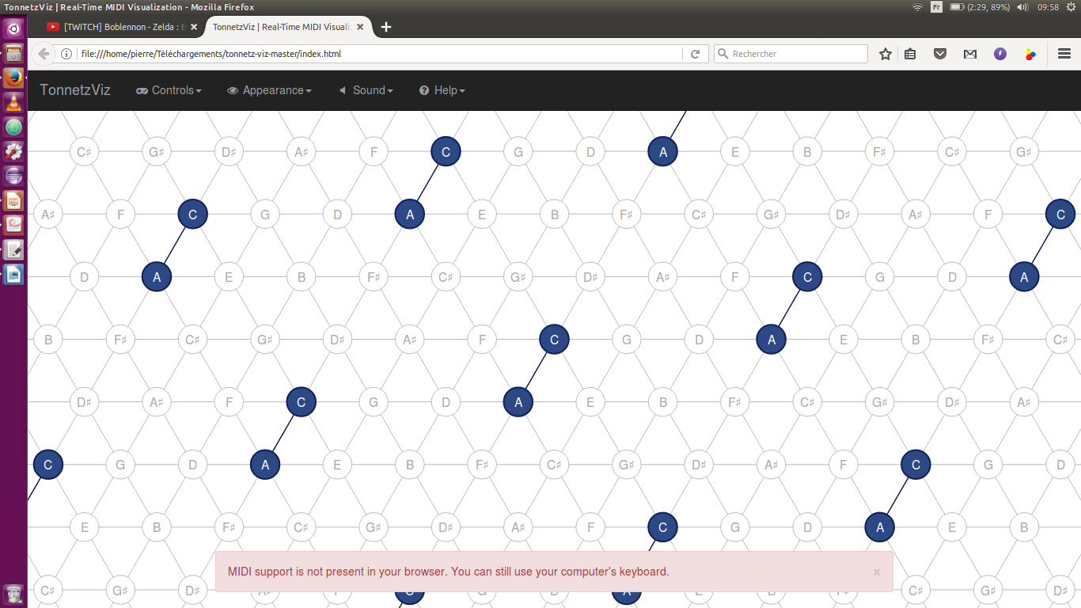
Segmentation
Notes:
La segmentation permet de décomposer la musique en portions.
Dans chacune de ces portions, un certain nombre de notes seront jouées pendant cet intervalle.

Slide 13
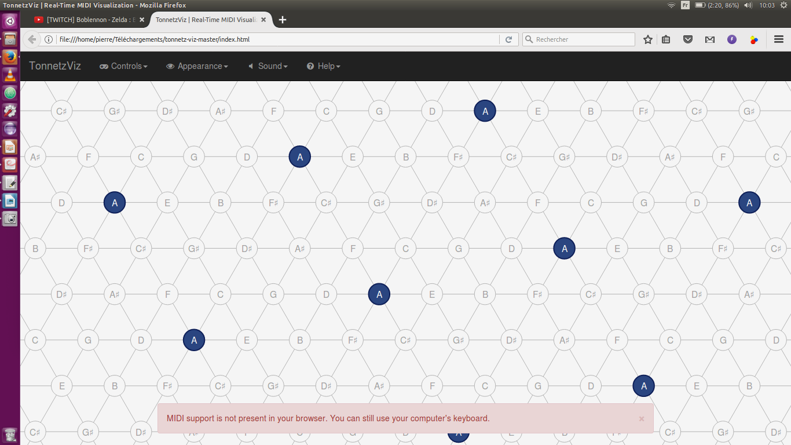
Segmentation

Slide 14
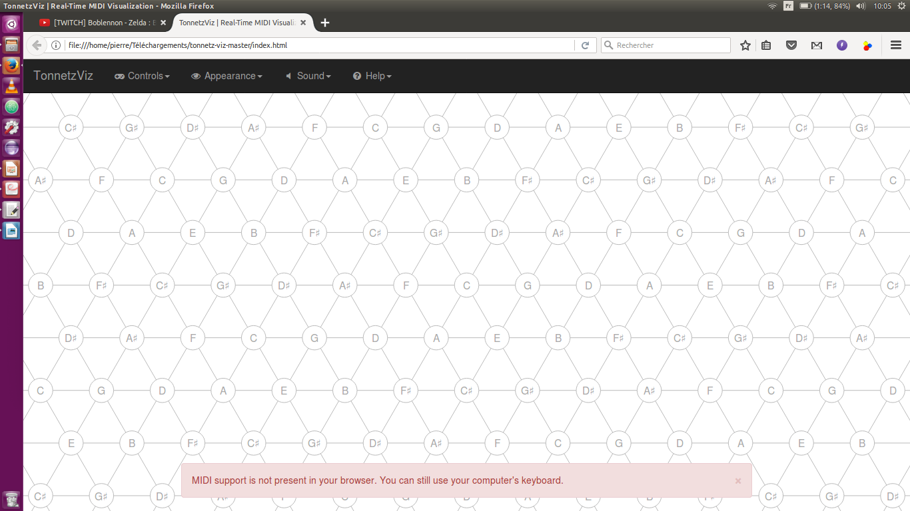
Segmentation

Slide 15
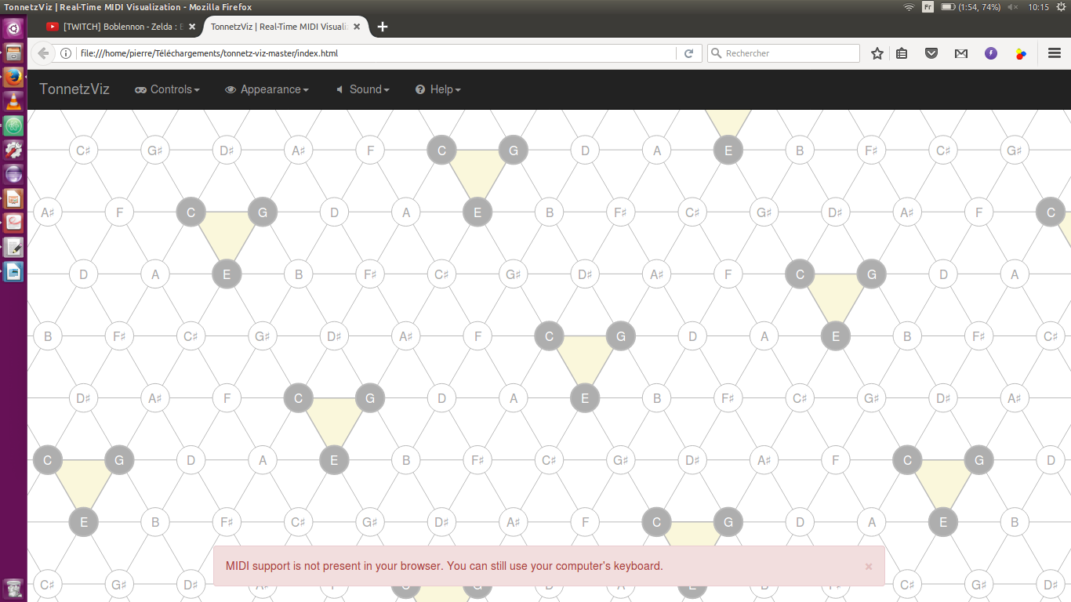
Segmentation

Slide 16
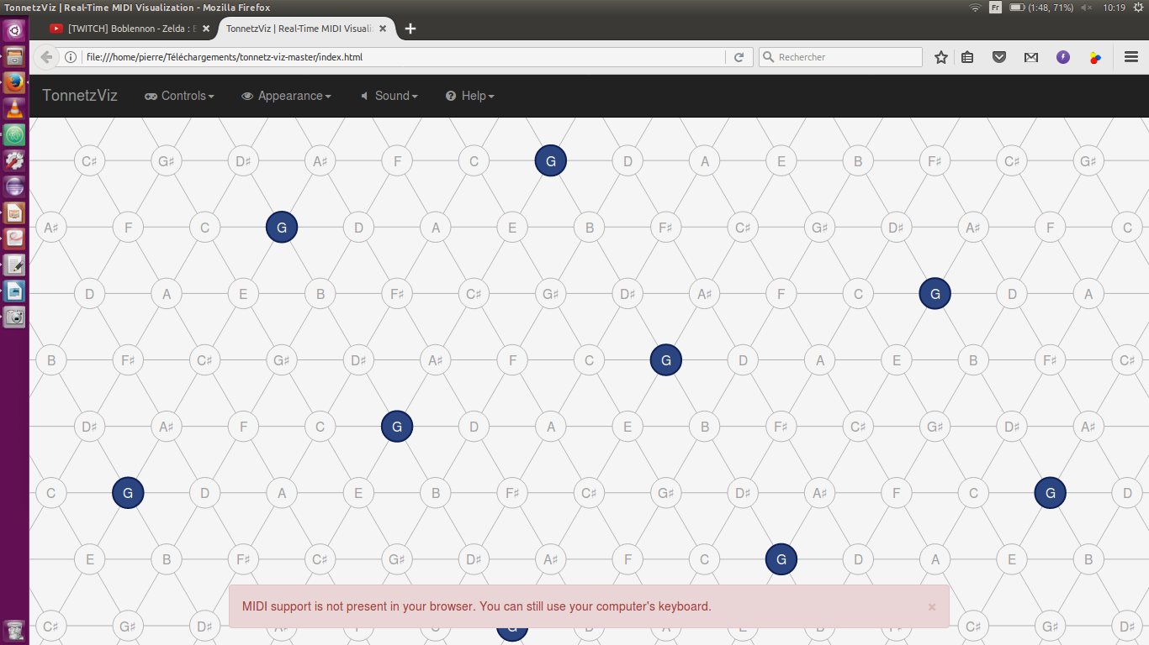
Segmentation

Slide 17
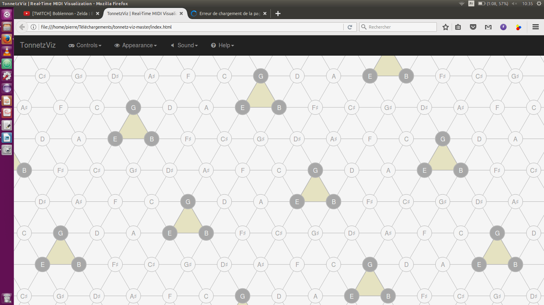
Segmentation

Slide 18
Segmentation

Slide 19
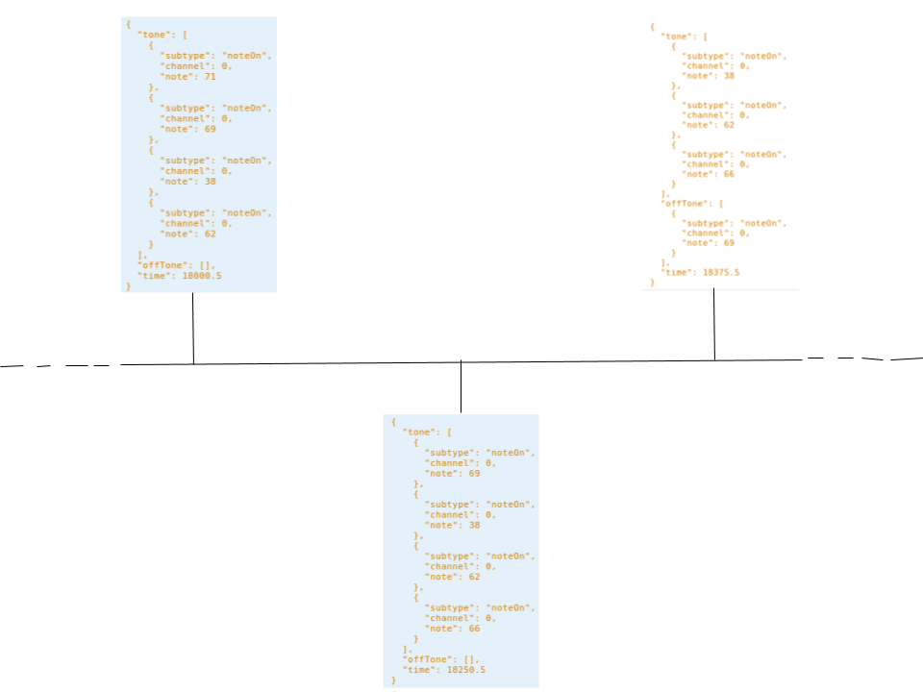
Structure de données
Notes:
Cette segmentation maintenant réalisée, nous allons pouvoir

Slide 20
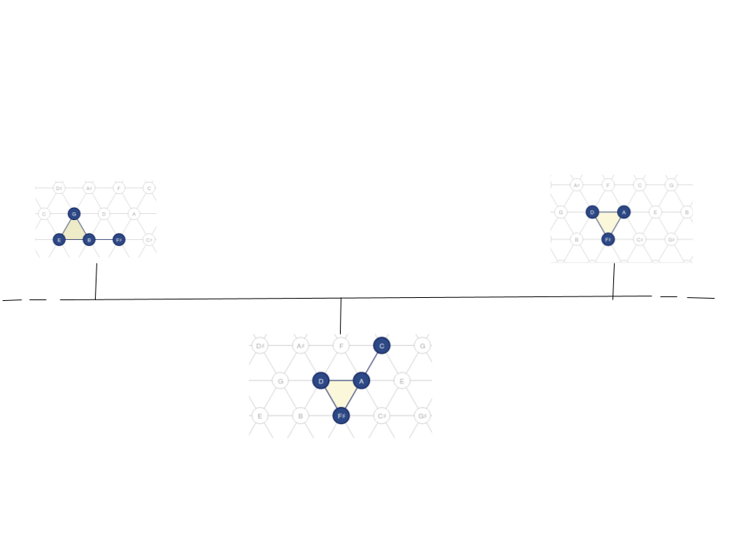
Structure de données

Slide 21
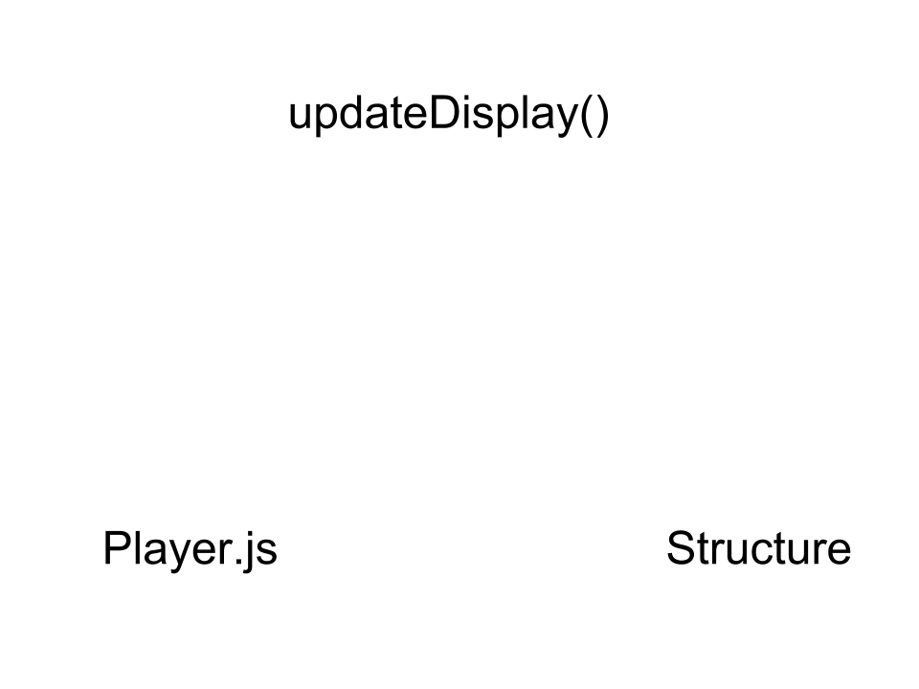
Affichage

